Slide 1
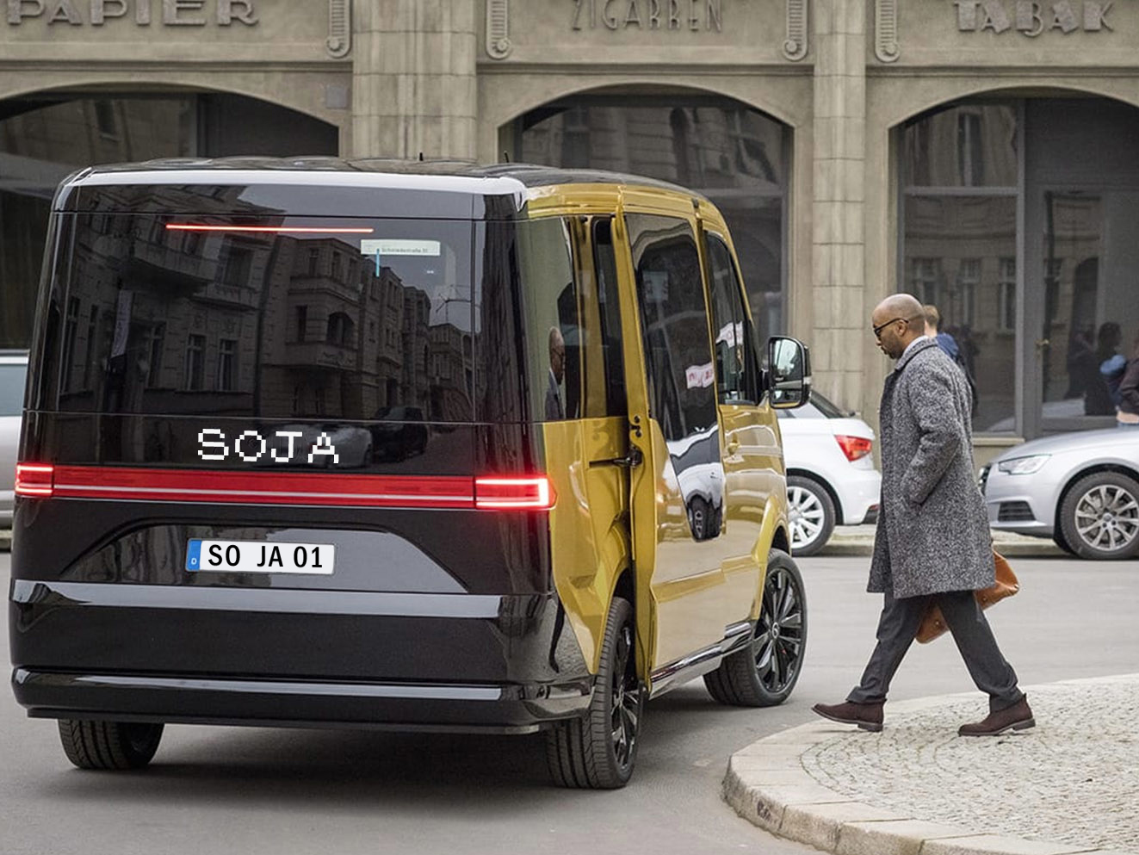
Cyberphysisches System „Autonome Beförderung“
Modifiziert, Original: https://www.engadget.com/2017/12/04/vw-moia-ride-sharing-electric-van/

Slide 2
Inhalt
Einleitung & Präsentation
Eigenschaften des Systems
Modellierung
Uppaal
Architektur
Testen
Fazit
Diskussion
Was
Warum
Ziele
Demonstration
Konzept
Evaluation
Zeitliche Anforderungen
Funktionale Anforderungen

Slide 3
Einleitung - Worum geht es und warum wird es gebraucht
Idee: Beförderungs-Dienstleistung als Cyberphysisches System
Problem: Kann man schneller Personen befördern als öffentl. Verkehrsmittel und das günstiger als Taxis?
Vorteil durch Autonome Fahrzeuge als „Taxis“: Einsparen von Fahrern und Routen-Adaptivität
Eventuelle Alternative zu teurem, aber schnellen Taxi und günstigen, aber langsamen öffentlichen Verkehrsmitteln

Slide 4
Einleitung - Vorteile von CPS für diese Idee
Geeigneter Ansatz für Mensch-System-Kooperation
CPS-Schema deckt Ansprüche ab:
Selbstorganisation
Erheben von Daten der Komponenten zur Analyse
Und nachfolgende Anpassung/Rekonfiguration des Systems im laufenden Betrieb
Verteilbarkeit des Systems
Hohe globale Verfügbarkeit
Vermeidung von typischen Bottlenecks und Single-Point-of-Failure (v.a. Server-Anwendungen)
Skalierung der Komponenten

Slide 5
Einleitung - Warum gibt es das noch nicht
Straßenverkehrsgesetz: Sieht Fahrzeugführer als Notwendigkeit vor …
Kann sich mit der Entwicklung sicherer Systeme ändern
Hohe Sicherheitsanforderungen an Vollautonomie, denn Betreiber haftet i.d.R.
Scheint erst seit kurzem realistisch
Steigende Rechenleistung (Vorteilhaft für größere Programme in Embedded Systems, z.B. in Fahrzeugen)
Ähnliche Idee wird momentan von VW getestet und entwickelt (MOIA)

Slide 6
Einleitung - Zentrale Ziele der Entwicklung
Selbstorganisation: Betrieb soll möglichst ohne menschliche Überwachung funktionieren
Skalierung: System soll ausbaubar sein und Betrieb mit vielen Teilnehmern stabil bleiben
Adaptivität: System soll Fahrzeuge „smart“ verteilen (Load Balancing)
Nutzerkomfort: Schnittstelle für Endnutzer soll leichtgewichtig und einfach nutzbar sein, Endnutzer soll schnell befördert werden
Robustheit: Kommunikationsausfall und Komponentenausfall soll kompensierbar sein

Slide 7
Einleitung - Sonstige wünschenswerte Eigenschaften
Sicherheit der Nutzer (Verantwortung des Autoherstellers)
Geschützte Privatsphäre (sicherer Kommunikationskanal und ausreichende Verschlüsselung)

Slide 8
Konzept
Aktoren-Modell für zentrale Schnittstelle
Vermeidung von Bottlenecks/Denial-of-Service
Garantierte Verfügbarkeit
Nebenläufigkeit durch Nachrichtenbasierte Kommunikation
Vorprogrammierte Routen und „Kommandozeilen-Implementierung“ erlauben Fokus auf Kernziele
Routenplanung ist Wissenschaft für sich
Gruppenkommunikation über MQTT:
Leichtgewichtiges, weit verbreitetes Protokoll
Erlaubt One-to-Many, Many-to-One und One-to-One (über UID)
Grundlegende Sicherheit durch Verschlüsselung
Single-Purpose Komponenten für Übersicht und Wartbarkeit

Slide 9
Demonstration
Szenario: 2 Routen
Große Rundroute in Hamburg
Kleine Rundroute in Lübeck Altstadt
Großteil Fahrzeuge befindet sich in Hamburg
Hamburg: 20 Fahrzeuge
Lübeck: 5 Fahrzeuge
… Aber Weihnachtsmarkt in Lübeck sorgt für unüblich hohes Aufkommen an Nutzern
Hamburg: 1 Anmeldungen pro Minute
Lübeck: 5 Anmeldungen pro Minute

Slide 10
Eigenschaften des Systems -Zeitliche Anforderungen
Nutzer-orientiert (gleichzeitig Qualitätsanforderung):
Schnelle Aufnahme
Schnelle Transportation
Reaktionen im Sekundenbereich werden von Datenfluss toleriert
Erlaubt komplexe Berechnungen und träge Kommunikation (vgl. Safety bei Autonomen Autos an sich)

Slide 11
Eigenschaften des Systems -Funktionale Anforderungen
Jeder Nutzer kommt irgendwann an
Nutzer kann das erste Fahrzeug mit freien Plätzen nehmen
Hinzufügen und Entfernen von Komponenten (Fahrzeuge/Nutzer) muss möglich sein

Slide 12
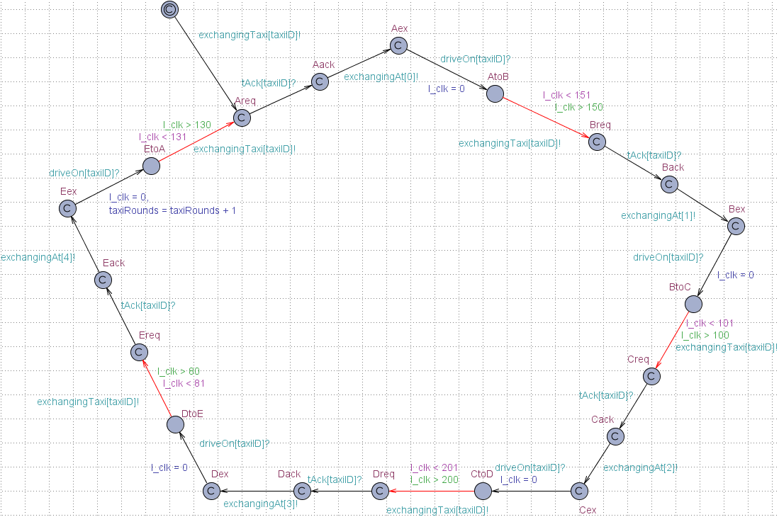
Modellierung -Uppaal
Auto

Slide 13
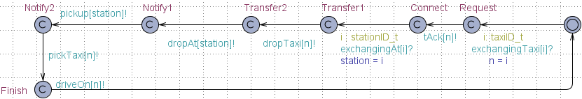
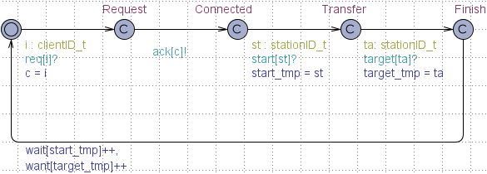
Modellierung -Uppaal
Server für gebündelten Austausch an Station
Server für Anmeldung der Nutzer

Slide 14
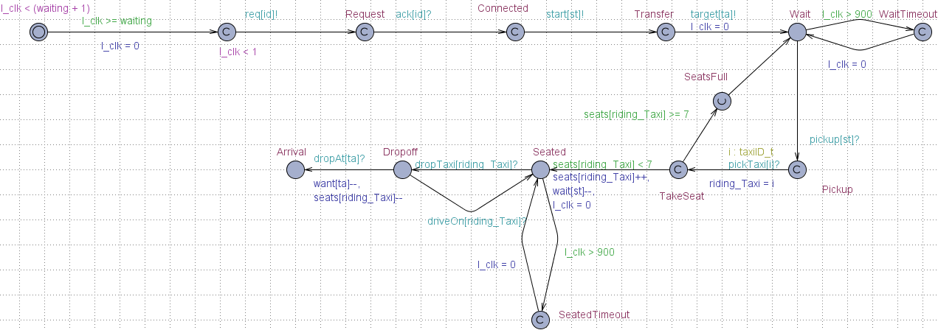
Modellierung -Uppaal
Nutzer

Slide 15
Modellierung -Uppaal: Verifikationsziele
Folgende Verifikationsziele wurden erfolgreich mit sinnvollen und unterschiedlichen Umgebungsvariablen getestet:
Es bleibt kein Passagier für immer im Fahrzeug sitzen
Es gibt mehr Passagiere als Fahrzeuge und jeder kommt am Ziel an
Passagiere nehmen das erste Fahrzeug falls ein Platz frei ist
Kein Passagier steht im Fahrzeug (es werden nicht mehr Passagiere mitgenommen, als das Fahrzeug Plätze hat)
Folgende Verifikationsziele wurden unter angemessenen Umgebungsvariablen erfolgreich getestet, schlugen aber bei hohen Kardinalitäten/Werten fehl:
Eine Maximale Wartezeit wird nicht überschritten
(Eine Maximale Fahrzeit wird nicht überschritten)

Slide 16
Modellierung -Uppaal: Fazit
Verifikationsziele zeigen Grenzen des Systems auf, die bei der Implementierung berücksichtigt werden müssen, z.B.
Kommunikationsengpass Server-seitig
Betroffene Komponenten im Aktoren-Modell umsetzen
Prüfen der Werte auf Integrität
z.B. Fahrzeug das letzte Wort bei der Aufnahme lassen

Slide 17
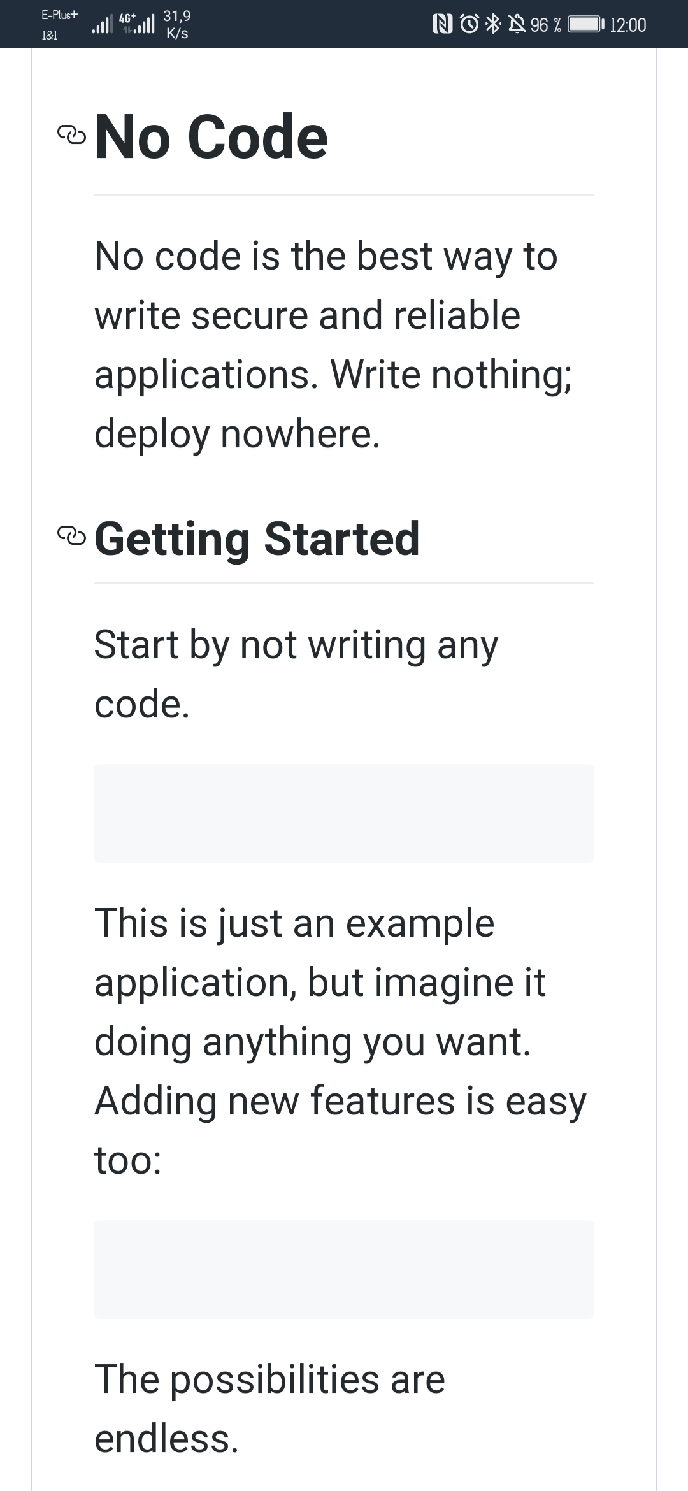
Modellierung

Slide 18
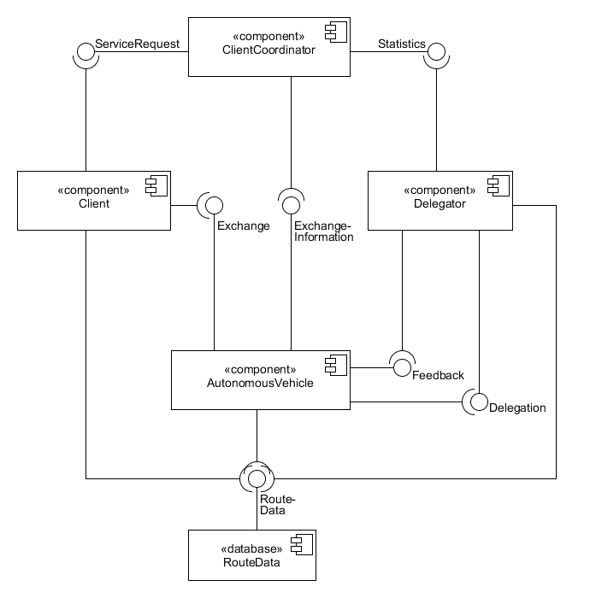
Modellierung -Komponenten
ClientCoordinator:
Verwaltung von Nutzern
Sammeln der Nutzerzustände
Zusammenfassen der Nutzerdaten für Delegator
Delegator
Erfährt Nutzerverteilung auf Routen vom ClientCoordinator
Erfährt Zustände der AutonomousVehicles
Fasst Daten in Statistik zusammen und teilt diese den AV mit
Kontrolliert Routenwechsel-Anfragen der AV, um Oszillation und Aushungern zu vermeiden

Slide 19
Modellierung -Komponenten
Client:
Nutzer-Anwendung
Teilt sich ClientCoordinator mit und Schickt Service-Anfragen an diesen
Interagiert über direkte Kommunikation mit Fahrzeug
AutonomousVehicle (AV)
Nimmt Nutzer auf und befördert sie
Teilt ClientCoordinator Mitfahrer-Daten mit
Teilt Delegator Zustand mit
Erfährt Routen-Statistiken von Delegator
Analysiert und prüft Statistiken auf mögliche Routenwechsel (Futterquelle)
Wechselt mit Einverständnis von Delegator Route, falls Kriterien erfüllt sind

Slide 20
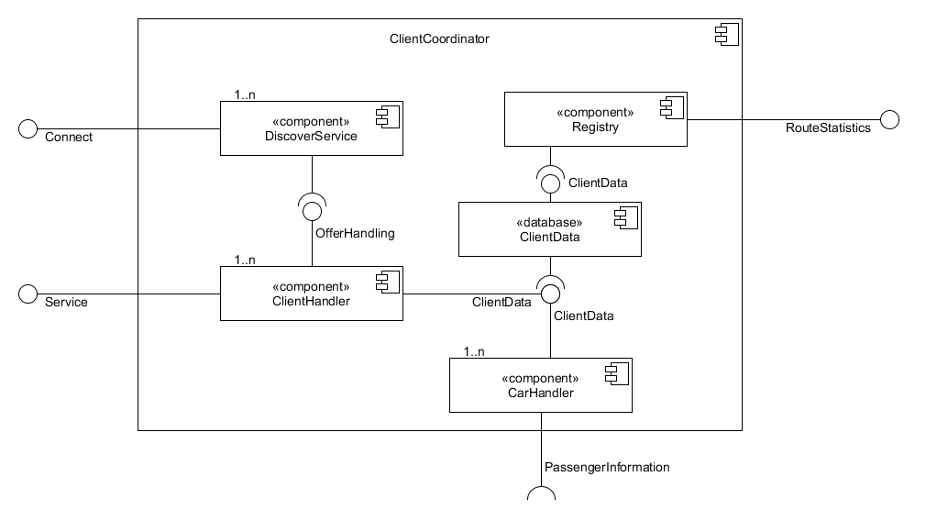
Modellierung -ClientCoordinator
DiscoverService:
First-Discovery von Clients
Weiterleitung an ClientHandler
ClientHandler:
Antwortet Clients
Empfängt Service-Anfragen und speist Client-Daten in Datenbank ein

Slide 21
Modellierung -ClientCoordinator
CarHandler:
Empfängt Client-Daten-Updates für Nutzer,
die von AV eingesammelt oder abgesetzt wurden
Registry:
Liest Client-Daten aus und bereitet Nutzer-Verteilung auf den Routen statistisch auf
Schickt regelmäßig Routen-Statistiken an Delegator
Archiviert abgelieferte Clients

Slide 22
Architektur -Allgemein
Umgesetzt in Java
MQTT-Wrapper für alle Komponenten
Benutzt open-source hivemq-mqtt-client (1)
Datenbank-Wrapper für alle Komponenten
Definition von global gültigen Richtwerten und MQTT-Konstanten (Topics/Instructions)
Client und AutonomousVehicle SM analog zu Uppaal
Kommunikation angelehnt an Uppaal Channel (Deckung mit MQTT publish-subscribe)
(1) https://github.com/hivemq/hivemq-mqtt-client

Slide 23

Architektur -AutonomousVehicle Adaptivität
Routen hat num. Wert $cost$ in Abhängigkeit von Wartenden Clients $c$ und AVs $v$ auf der Route
$$cost= c/v$$
$cost$ Bedeutung ähnlich Futterquellen: Je größer der Wert, desto attraktiver ist eine Route für den Wechsel
Bedingung für Routenwechsel
Aktuelle Statistiken vorhanden
Kein Mitfahrer auf aktueller Route
Kein wartender Nutzer an der nächsten Station
${cost}_{currentRoute}<{cost}_{otherRoute}$
$\frac{c}{v−1}<treshold$ → Kosten meiner Route ohne mich kleiner als Schwellwert (experimentell ermittelt)

Slide 24

Architektur -AutonomousVehicle Adaptivität
Benötigte Distanz für Wechsel wird gegen $cost$ gerechnet (erst ab einem Schwellwert z.B. 20km)
Bei Erfüllung der Bedingungen Routenwechsel für Route mit höchster $cost$ bei Delegator beantragen
Bei Ablehnung nächsthöchste cost
Anträge werden von Delegator zusammen mit Statistiken geprüft und bei positiv erwarteter Auswirkung angenommen
Der Delegator achtet erneut darauf, dass bei einem Wechsel kein Aushungern der bisherigen Route die Folge ist

Slide 25
Testen -Funktional
Ausgabe von unerlaubten Kombinationen aus Zustand und IO
Log Debugging (Wichtige Events, Zeitstempel)
Ausgabe von gesammelten Daten (ClientCoordinator/Delegator) in Tabellen
Vergleich Anzahl instanziierte Komponenten mit beteiligten Komponenten

Slide 26
Testen -Quantitativ
Verschiedene Arten von Tests
Feste Anzahl an Teilnehmern
Randomisierte Verteilung
Faire Verteilung
Unfaire Verteilung
Unrealistische Verteilung
Variable Anzahl an Teilnehmern
Erzeugen von Passagieren über Zeit verteilt → Realität am nähesten

Slide 27
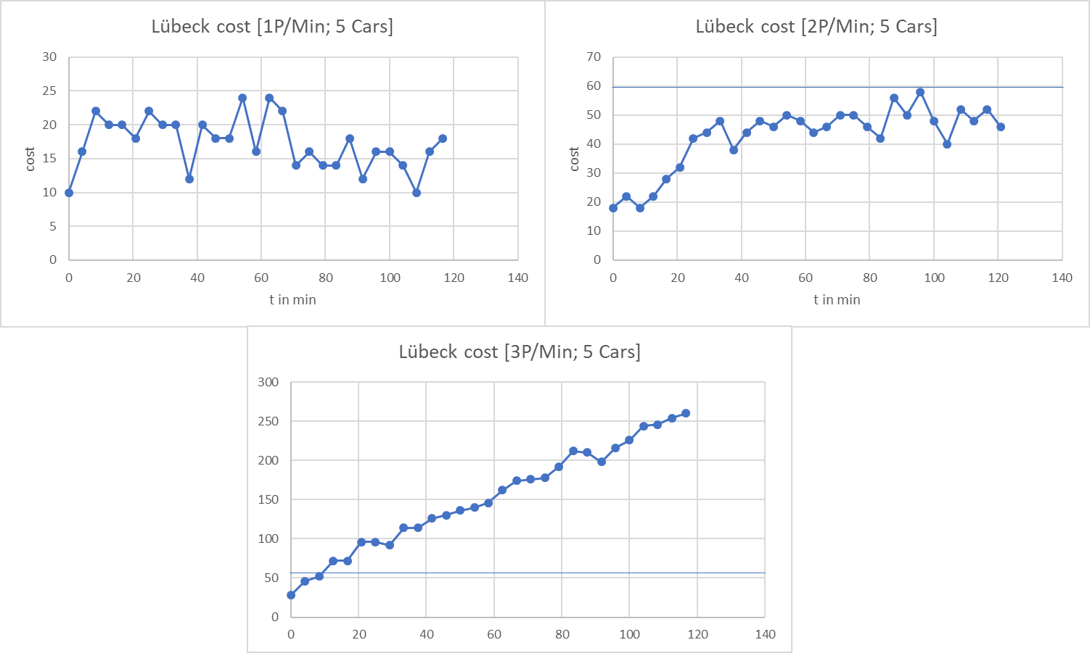
Testen -Lübeck (kurze Entf.), 5 Autos

Slide 28
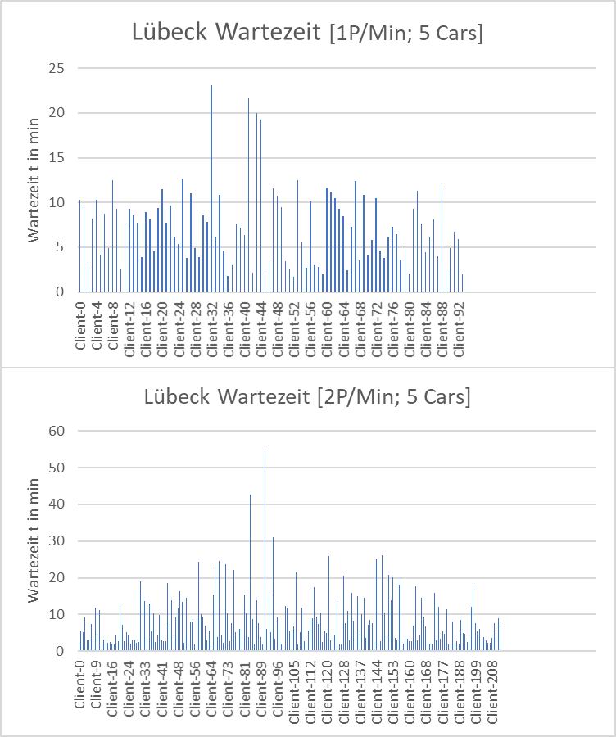
Testen -Lübeck (kurze Entf.), 5 Autos

Slide 29
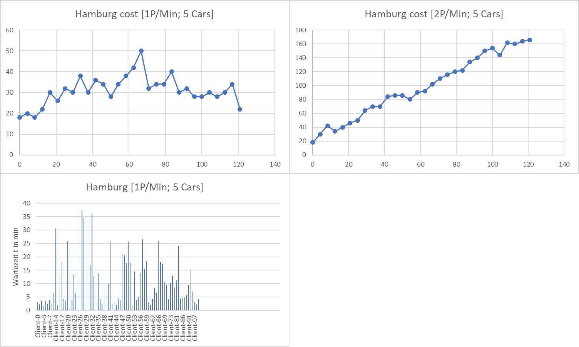
Testen -Hamburg (große Entf.), 5 Autos

Slide 30
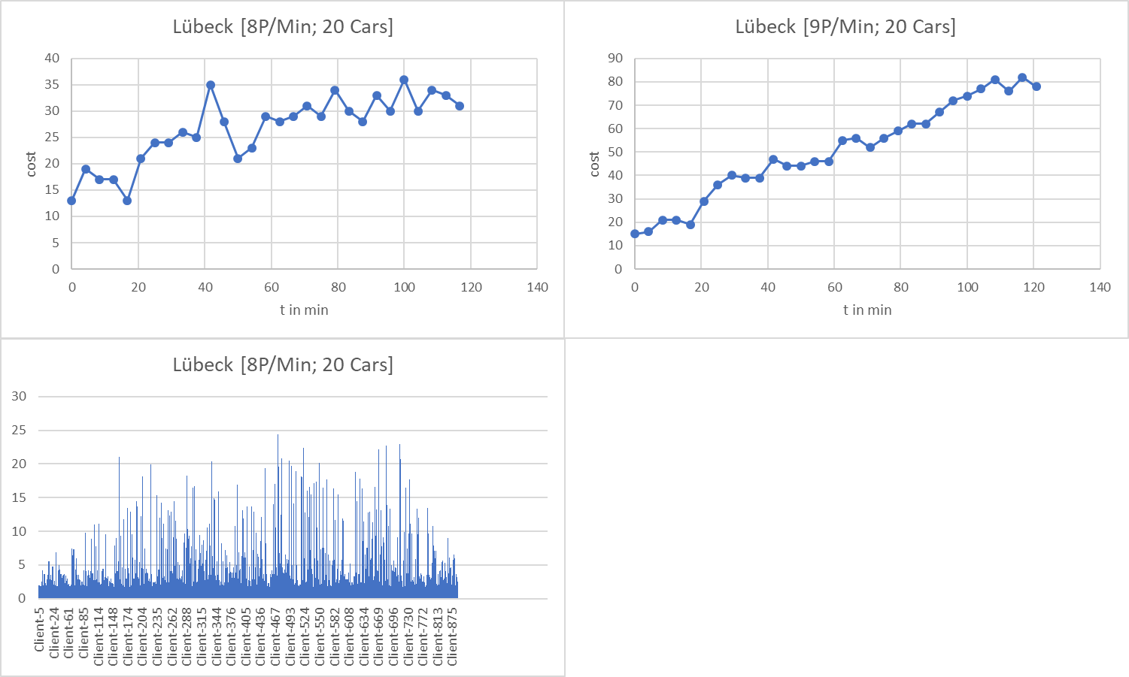
Testen -Lübeck (kurze Entf.), 20 Autos

Slide 31
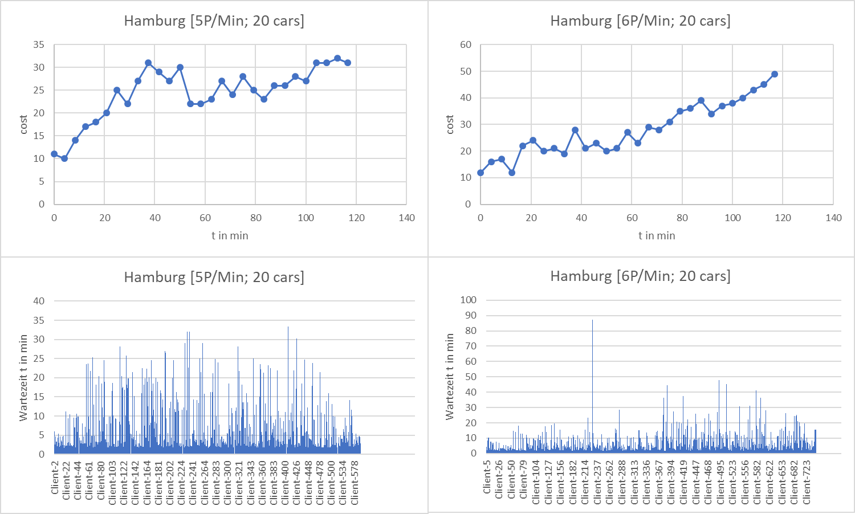
Testen -Hamburg (große Entf.), 20 Autos

Slide 32
Testen -Quantitativ Fazit
Generell: Wachstum von cost unterbinden
AutonomousVehicles im Standby bereit halten
Routenwechsel
Schwellwert von cost auch in Abhängigkeit von Routen-Länge
Großzügiges bereitstellen von AV um zu verhindern, dass Nutzer eine Runde wartet
Noch viele weitere Faktoren möglich zum Einbeziehen in die Analyse und Adaption
Nutzer-Anmelde-Rate oder Routenlänge
Prognosen anhand von Events

Slide 33
Fazit -Gesamt
Idee: Beförderungs-Dienstleistung als Cyberphysisches System
Idee eignet sich als Cyberphysisches System
Problem: Kann man schneller Personen befördern als öffentl. Verkehrsmittel und das günstiger als Taxis?
Umsetzung nach CPS-Schema erlaubt autonome Anpassung an Bedarf und damit potentiell geringere Wartezeiten als ÖPNV
Weglassen von Fahrzeugführern reicht bereits aus, um günstiger als Taxis fahren zu können

Slide 34
Evaluation
Weitere Optimierungsmöglichkeiten:
Mehr Daten, mehr Analyse, mehr Faktoren für Adaptivität
Zu- und wegschalten von AutonomousVehicles
Reverse-Routen für kürzere Distanzen
z.B. Strecke A-B-C-D, Nutzer möchte von D nach C
Routen-los, d.h. Abholen und Abliefern an bel. Orten
Komplexität steigt stark an
Was konnte man von Grund auf besser machen?
Effizientere Modellierung in Uppaal, da bereits bei mittlerer Anzahl Zeit zum verifizieren → ∞
Mehr Zeit investieren, um o.g. Möglichkeiten mit zu implementieren

Slide 35
Evaluation
Weitere Optimierungsmöglichkeiten:
Mehr Daten, mehr Analyse, mehr Faktoren für Adaptivität
Zu- und wegschalten von AutonomousVehicles
Routen-los, d.h. Abholen und Abliefern an bel. Orten
Komplexität steigt stark an
Was konnte man von Grund auf besser machen?
Effizientere Modellierung in Uppaal, da bereits bei mittlerer Anzahl Zeit zum verifizieren → ∞
Mehr Zeit investieren, um o.g. Möglichkeiten mit zu implementieren
Bessere Mechanismen zum Debuggen einrichten

Slide 36
Frage & Antwort

